Slide 1


PPT-GENIUS
基于LLM与RAG的PPT智能生成与补全系统
项目介绍与Milestone 1 阶段评审报告
组长：潘越
成员：罗力、左凌旭、上官思洋

Slide 2
项目总览
项目目标与项目架构

Slide 3


项目目标与核心愿景
目标
解决的核心难题
项目旨在融合 LLM的结构化能力 与 RAG的检索能力，打造从模糊主题到专业PPT的端到端自动化生成流水线，提供一个专业的PPT生成解决方案。
叙事逻辑构建： 解决“有主题无结构”的起步难点。
内容可信度： 杜绝大模型的“事实性幻觉”。
制作效率： 将数小时的工作缩短至分钟级。

Slide 4
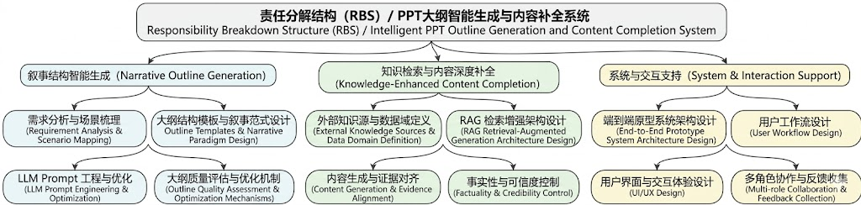
责任分解结构 (RBS) 详细说明
RBS核心职责划分：
叙事结构生成: 负责多场景 Prompt 设计、JSON 结构约束、大纲质量评估规则制定。
知识检索增强: 负责知识库预处理、BM25 算法部署、重排过滤及证据对齐。
系统交互支持: 负责架构设计、Vue3 前端交互、API 编排、PPTX 导出逻辑实现。

Slide 5
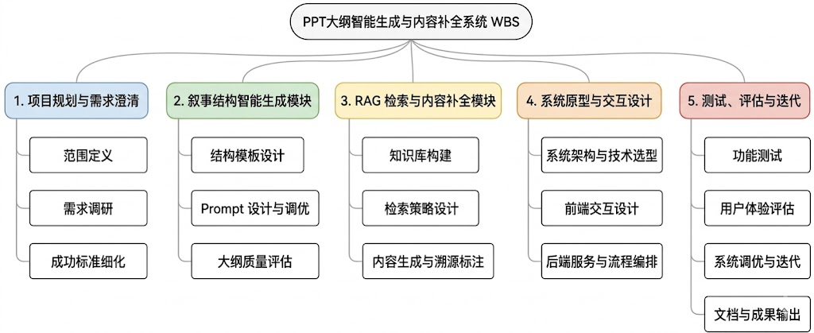
工作分解结构 (WBS) 详细说明
五个关键工作包：
1.
项目规划： 范围定义、需求调研及 POS 立项。
2.
结构生成： 模板规则设计、Prompt 迭代。
3.
RAG模块： 混合检索召回、知识压缩与溯源。
4.
系统开发： 后端 FastAPI 开发、前端 UI 设计。
5.
评估总结： 性能测试、SUS 问卷评估。

Slide 6


系统架构与核心数据流
技术栈
三阶段流水线设计
模型：DeepSeek V4-Flash 后端：FastAPI + python
前端：Vue3
检索：BM25
导出：python-pptx
第一阶段 (大纲锚点): 通过主题和文本注入生成Outline 数据模型。
第二阶段 (检索增强): 依据大纲关键词触发 RAG，获取 Top_10 知识片段并完成内容重写。
第三阶段 (解析导出): 将结构化 SlideSpec 对象映射为 PPT 视觉组件。

Slide 7

成功标准与量化指标
逻辑质量评分
事实准确性
平均分 ≥ 4.5/5。重点评估页间逻辑、标题准确性与内容的层级深度。
生成内容的溯源比例 ≥ 80%，且事实性错误率控制在 < 5% 以内。
生产效率提升
多领域适配
用户测试反馈显示，相比手动制作，70% 以上 的用户认为效率显著提升。
在 商业、教育、科研 三个典型领域完成端到端闭环验证。

Slide 8
Milestone1
完成工作与未来目标

Slide 9




Milestone 1 已完成任务汇总
项目规划 (100%)
核心功能 (90%)
立项文件、需求分析、系统架构设计及API接口定义已全部定稿。
Prompt工程定稿，支持PDF/DOCX/TXT输入；大纲生成逻辑已实现场景化适配。
RAG 检索 (85%)
原型导出 (90%)
基于BM25的分词检索器搭建完成，corpus.json知识库与源溯源标注已实现。
完整Outline/SlideSpec数据模型定义，实现python-pptx自动生成核心文件。

Slide 10


待完成工作与改进方向
项目风险项
下阶段任务
1. RAG检索噪声较多，相关性不足
1. RAG联调与集成（50h）
2.大纲与RAG模块接口待对齐
2. 前端界面完善（30h）
3. 测试阶段尚未启动，工时紧张
3. 多领域测试与用户测试（80h）
4. 文档与报告撰写（10h）

Slide 11
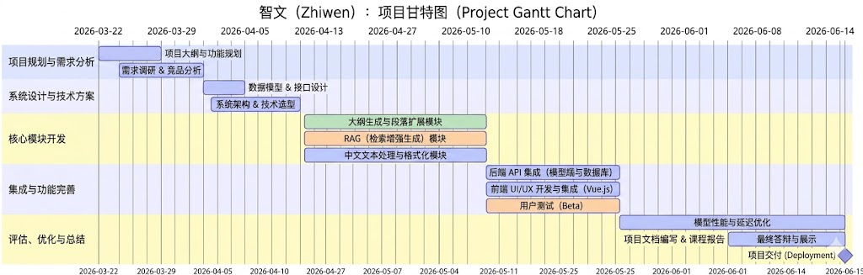
项目执行计划 (Gantt Chart)

Slide 12

评审反馈后的改进路线
1. 美化PPT样式
2. 经济成本评估
引入图片生成功能以支持图片插入；引入一些固定的PPT模板以生成美观的PPT
建立 Token 消耗监测机制，计算单份 PPT 生成的 API 经济成本。
3. Prompt 深度调优
4. 多场景模板预设
采用更完善的 CoT (思维链) Prompt，提升逻辑严密性与语言专业度。
内置工作报告、科普演讲、学术会议等差异化版式与叙事逻辑模板。

Slide 13
组员贡献与工时
x
姓名 | 工时 | 主要贡献
潘越 | 32h | 统筹规划、API设计、集成测试脚本
罗力 | 33h | 场景Prompt设计、大纲生成逻辑实现
左凌旭 | 34h | RAG方案调研、向量知识库、内容校验
上官思洋 | 30h | 数据模型定义、PPT单页导出及模板创建

Slide 14
系统展示
Demo演示

Slide 15
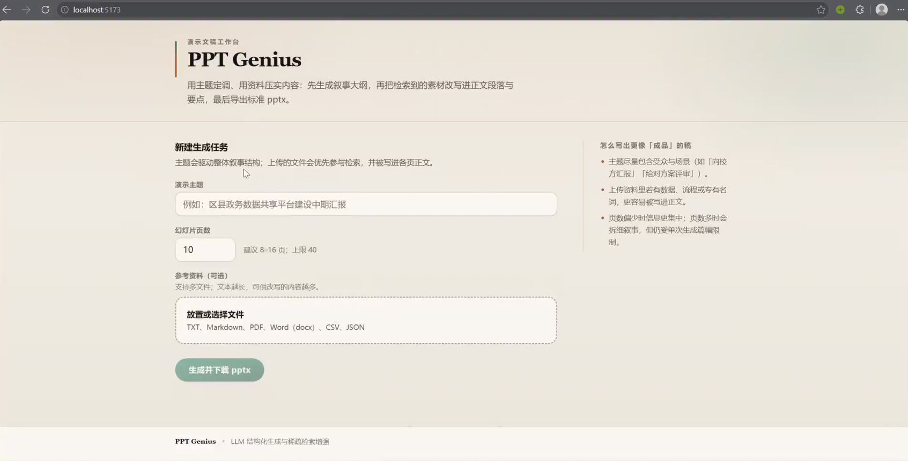
系统原型 Demo 展示

Slide 16
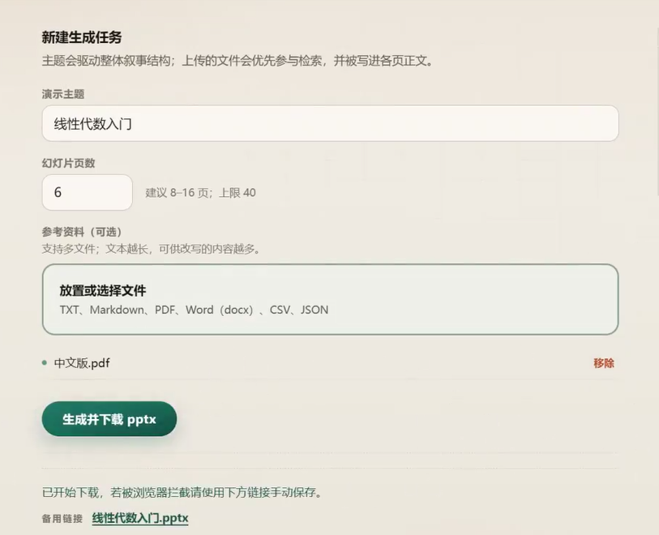
系统原型 Demo 展示
PPT生成
输入生成参数： 输入演示主题、幻灯片页数等PPT生成参数
上传知识库文件：选择或防止txt，md，pdf等多种格式的文件作为PPT生成的知识库

Slide 17
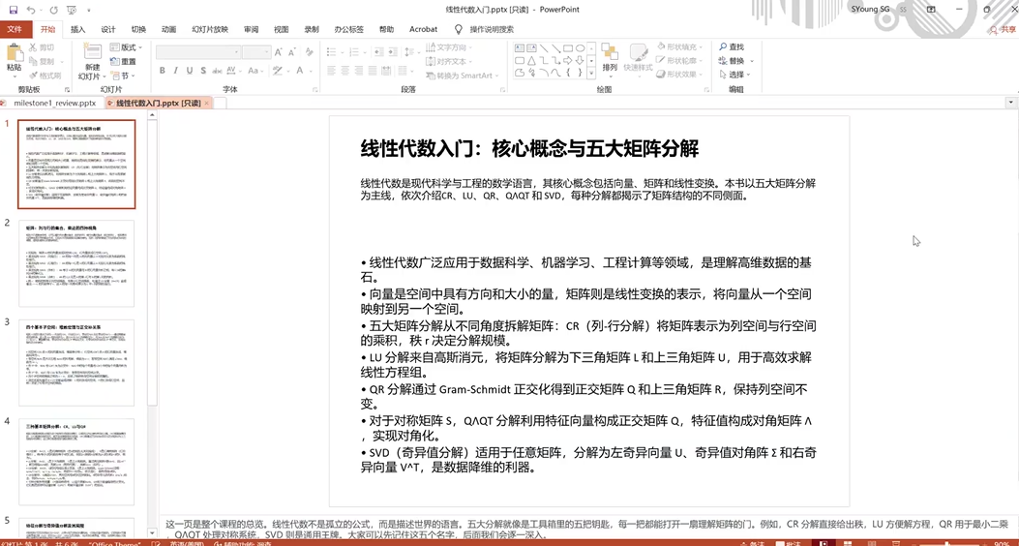
系统原型 Demo 展示

Slide 18

THANK YOU
Questions & Answers

